Slide 1
Statistical physics phy301
Conclusion for classical statistical mechanics

Slide 2
原始页 1 · 中文翻译与导读 1/2
L07-01｜忠实翻译与术语
【忠实翻译】统计物理 PHY301：经典统计力学总结。
【术语卡】
• classical statistical mechanics｜经典统计力学：用经典微观状态的概率分布解释宏观热力学。
• ensemble｜系综：满足同一宏观条件的大量虚拟系统集合。
阅读顺序：先完整观看原始页 1 的动画，再阅读本页。

Slide 3
原始页 1 · 中文翻译与导读 2/2
L07-01｜入门讲解与易错点
【从零讲懂】本讲先把相空间、系综和 Liouville 定理串成一个统一框架，再比较四种常见系综与热力学势；后半讲从经典相空间转向量子 Hilbert 空间和密度矩阵，为量子统计铺路。
【读本页前先会】
• 经典力学 Hamilton 方程。
• 概率分布、配分函数、热力学势。
【最容易错】
• “系综”不是很多真实样品必须同时存在，而是描述不确定性的统计构造。
阅读顺序：先完整观看原始页 1 的动画，再阅读本页。

Slide 4

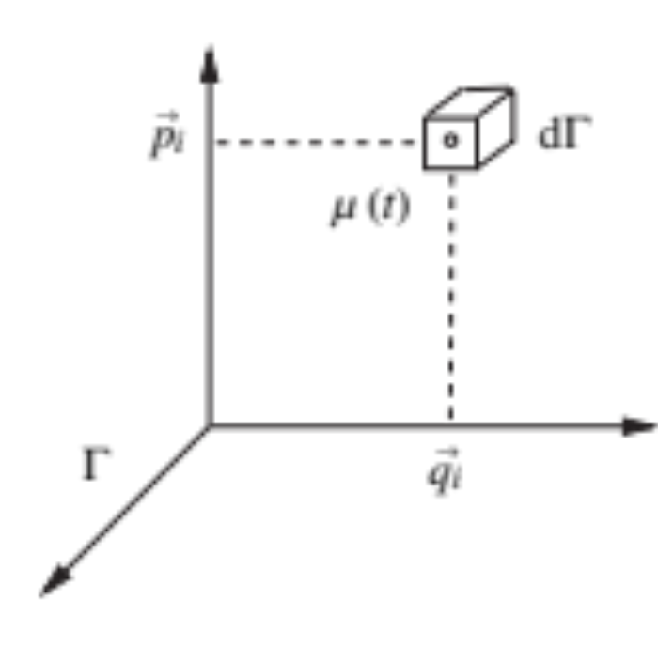

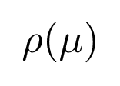
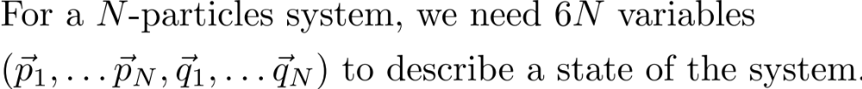
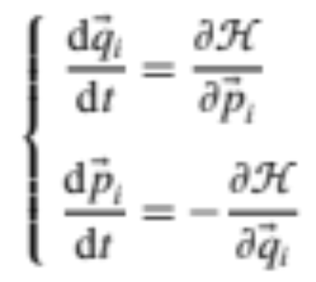

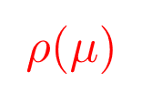
Building a statistical model for a many-particles system
Phase space: collection of all available states
The microstates of a large system.
=
Probability distribution?
Hamiltonian equation of motion:
Each point represent a state.
It is a huge space
The physical law for each particles MUST not be violated ⇒ is not arbitrary.

Slide 5
原始页 2 · 中文翻译与导读 1/3
L07-02｜忠实翻译与术语
【忠实翻译】N 粒子经典系统的一个微观态由全部动量与位置 μ=(p₁,…,pN,q₁,…,qN) 指定，共有 6N 个坐标。所有可用微观态组成相空间；Hamilton 方程给出相空间点随时间的轨迹。
【术语卡】
• microstate｜微观态：完整指定全部粒子位置与动量的状态。
• phase space｜相空间：所有 (p,q) 组合构成的 6N 维空间。
阅读顺序：先完整观看原始页 2 的动画，再阅读本页。

Slide 6
原始页 2 · 中文翻译与导读 2/3
L07-02｜入门讲解与易错点
【从零讲懂】宏观态只给 E、V、N 等少数信息，因此对应极多相空间点。统计力学的任务不是追踪每个粒子，而是在相空间上建立概率密度 ρ(p,q,t)，再对可观测量取平均。
【读本页前先会】
• Hamilton 力学。
【最容易错】
• 相空间的一点代表整个 N 粒子系统，不是一个粒子。
阅读顺序：先完整观看原始页 2 的动画，再阅读本页。

Slide 7
原始页 2 · 中文翻译与导读 3/3
L07-02｜公式与符号
【逐式核对原页】
1. μ=(p₁,…,p_N,q₁,…,q_N)
2. q̇α=∂H/∂pα
3. ṗα=-∂H/∂qα
阅读顺序：先完整观看原始页 2 的动画，再阅读本页。

Slide 8




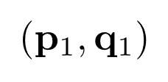
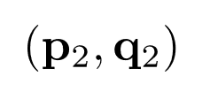
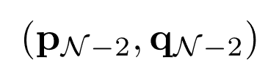
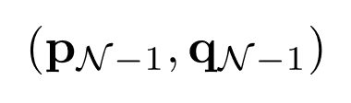


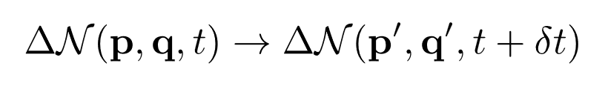
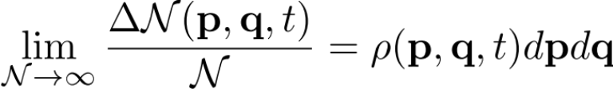
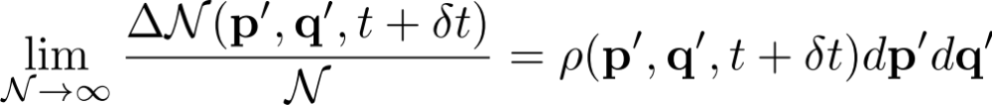
Building a statistical model for a many-particles system
Ensemble theory
……

Slide 9
原始页 3 · 中文翻译与导读 1/3
L07-03｜忠实翻译与术语
【忠实翻译】系综可想成同一宏观条件下 N份系统副本，各自在相空间占一点。相空间体积元 dpdq=∏i d³pi d³qi；概率守恒要求 ρ(p,q,t)dpdq=ρ(p′,q′,t+δt)dp′dq′。
【术语卡】
• probability density｜概率密度：单位相空间体积内出现微观态的概率。
• phase-space flow｜相空间流：微观态按 Hamilton 方程在相空间中的运动。
阅读顺序：先完整观看原始页 3 的动画，再阅读本页。

Slide 10
原始页 3 · 中文翻译与导读 2/3
L07-03｜入门讲解与易错点
【从零讲懂】随着动力学演化，相空间中的“概率流体”会移动和形变，但总概率保持1。接下来 Liouville 定理会说明 Hamilton 流保持相空间体积，因此概率密度沿轨道满足确定的连续性方程。
【读本页前先会】
• 第7讲第2页：相空间。
• 连续概率分布与 Jacobian。
【最容易错】
• ρ 是密度，不能与有限区域的概率 ρdpdq 混淆。
阅读顺序：先完整观看原始页 3 的动画，再阅读本页。

Slide 11
原始页 3 · 中文翻译与导读 3/3
L07-03｜公式与符号
【逐式核对原页】
1. dpdq=∏ᵢd³pᵢd³qᵢ
2. ρ(p,q,t)dpdq=ρ(p′,q′,t+δt)dp′dq′
3. ∫ρ(p,q,t)dpdq=1
阅读顺序：先完整观看原始页 3 的动画，再阅读本页。

Slide 12
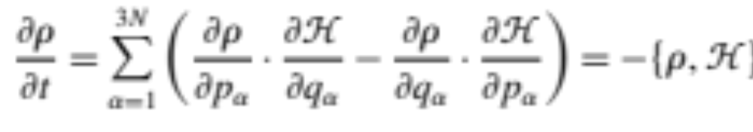
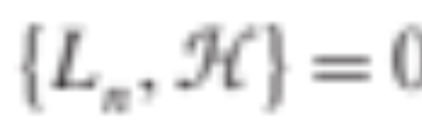
The form of distribution
Hamiltonian equation of motion:
Liouville’s theorem:
Conserve quantities
N, V, total momentum, …

Slide 13
原始页 4 · 中文翻译与导读 1/3
L07-04｜忠实翻译与术语
【忠实翻译】概率密度满足 ∂ρ/∂t=-{ρ,H}，其中 { , } 是 Poisson 括号。平衡分布可写成 Hamiltonian H 与其他守恒量 Ln 的函数，因为 {Ln,H}=0 时它们沿轨道不变。
【术语卡】
• Liouville theorem｜刘维尔定理：Hamilton 流保持相空间体积。
• Poisson bracket｜泊松括号：经典力学中描述两个函数沿动力学变化的运算。
• constant of motion｜守恒量：沿轨道保持不变的物理量。
阅读顺序：先完整观看原始页 4 的动画，再阅读本页。

Slide 14
原始页 4 · 中文翻译与导读 2/3
L07-04｜入门讲解与易错点
【从零讲懂】Liouville 定理可理解为不可压缩的相空间流：沿 Hamilton 轨道，相空间体积不膨胀也不收缩。若 ρ 只依赖守恒量，它沿每条轨道不变，从而成为定态分布。微正则分布正是“固定能量壳上均匀”的特例。
【读本页前先会】
• 第7讲第2–3页：Hamilton 方程与概率流。
【最容易错】
• 平衡分布不一定只依赖 H；若有额外守恒量也可依赖它们。
阅读顺序：先完整观看原始页 4 的动画，再阅读本页。

Slide 15
原始页 4 · 中文翻译与导读 3/3
L07-04｜公式与符号
【逐式核对原页】
1. ∂ρ/∂t=∑α[(∂ρ/∂pα)(∂H/∂qα)-(∂ρ/∂qα)(∂H/∂pα)]=-{ρ,H}
2. {L_n,H}=0
3. ρ_eq=ρ(H,L₁,L₂,…)
阅读顺序：先完整观看原始页 4 的动画，再阅读本页。

Slide 16

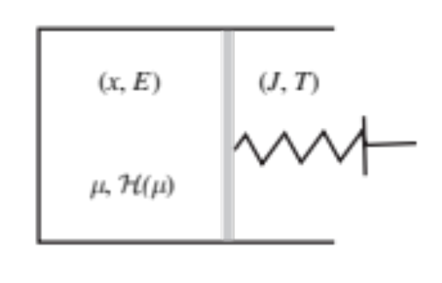

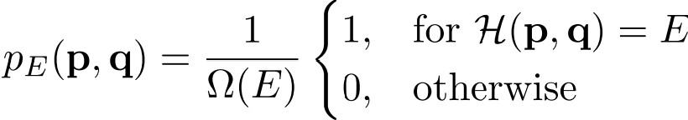


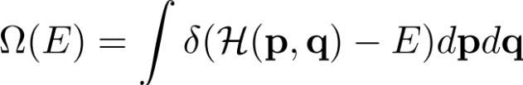
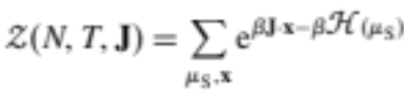
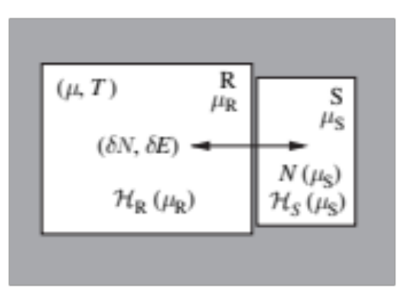

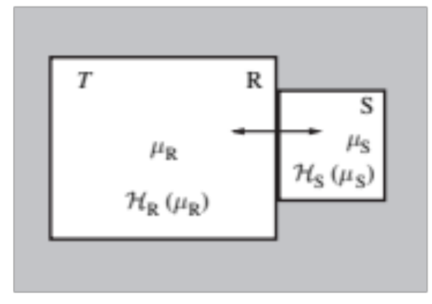
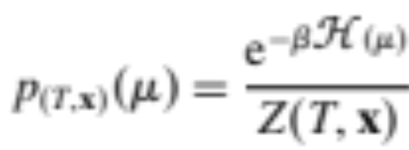

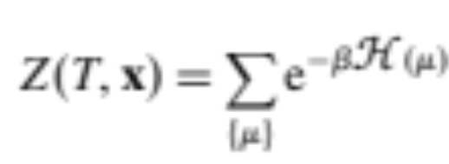
Ensemble models
Microcanonical ensemble
Gibbs Canonical ensemble
Conserve
Canonical ensemble
Grand Canonical ensemble
Fluctuate
Partition function
Grand Partition function

Slide 17
原始页 5 · 中文翻译与导读 1/3
L07-05｜忠实翻译与术语
【忠实翻译】微正则系综固定 E，能量壳上 pE=1/Ω；正则系综固定 T，P(μ)=e^{-βH}/Z；广义 Gibbs 正则系综还含外场 J 与共轭量 x；巨正则系综允许 N 涨落，权重为 e^{βμN-βH}/Q。
【术语卡】
• microcanonical ensemble｜微正则系综：固定 E,V,N。
• canonical ensemble｜正则系综：固定 T,V,N。
• grand canonical ensemble｜巨正则系综：固定 T,V,μ，N 可涨落。
阅读顺序：先完整观看原始页 5 的动画，再阅读本页。

Slide 18
原始页 5 · 中文翻译与导读 2/3
L07-05｜入门讲解与易错点
【从零讲懂】选择系综等于选择系统可与环境交换什么：隔离系统固定 E；接触热库交换能量；接触粒子库再交换粒子；外场控制时还要加入 J·x。热力学极限下，满足稳定性条件时这些系综常给出相同平均宏观量。
【读本页前先会】
• 第7讲第4页：平衡分布是守恒量的函数。
【最容易错】
• 化学势权重的标准符号是 e^{βμN-βH}；不要与 e^{-β(H-μN)} 的等价写法混乱。
阅读顺序：先完整观看原始页 5 的动画，再阅读本页。

Slide 19
原始页 5 · 中文翻译与导读 3/3
L07-05｜公式与符号
【逐式核对原页】
1. p_E(μ)=δ[H(μ)-E]/Ω(E)
2. Ω(E)=∫δ[H(μ)-E]dpdq
3. P_can(μ)=e^{-βH(μ)}/Z
4. p_G(μ,x)=exp[-βH(μ)+βJ·x]/𝒵
5. p_grand(μ_s,N)=exp[βμN-βH(μ_s)]/Q
阅读顺序：先完整观看原始页 5 的动画，再阅读本页。

Slide 20

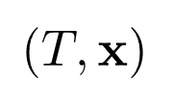
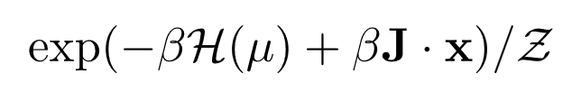

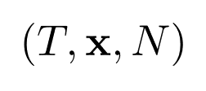
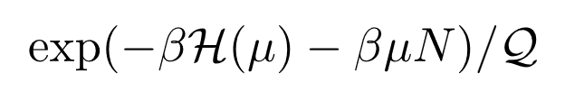


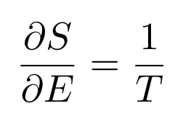


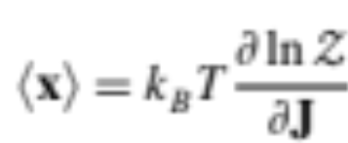

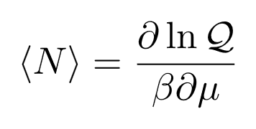
Comparison between ensemble models
Gibbs Canonical
Grand Canonical
Connection to thermodynamics:
Microcanonical
Gibbs Canonical
Grand Canonical
Canonical

Slide 21
原始页 6 · 中文翻译与导读 1/3
L07-06｜忠实翻译与术语
【忠实翻译】课件表格比较微正则、正则、Gibbs 正则与巨正则系综的宏观控制量、概率和归一化函数。对应热力学关系包括 S=kBlnΩ、F=-kBTlnZ、G=-kBTln𝒵、kBTlnQ=PV，以及由对数配分函数对 β、J、μ 求导得到平均能量、位移和粒子数。
【术语卡】
• generating function｜生成函数：通过导数产生平均值和涨落的函数。
• Legendre transform｜勒让德变换：把自然变量从广延量换成共轭强度量。
阅读顺序：先完整观看原始页 6 的动画，再阅读本页。

Slide 22
原始页 6 · 中文翻译与导读 2/3
L07-06｜入门讲解与易错点
【从零讲懂】配分函数不仅做归一化，更是热力学信息的生成函数：对控制参数求导即可“拉出”其共轭量。不同热力学势是 Legendre 变换后的同一信息，选择哪个取决于实验中固定的是 E/T、x/J、N/μ。
【读本页前先会】
• 第7讲第5页：四种系综。
• 热力学势 F、G、巨势。
【最容易错】
• 表中巨正则概率一处写成 exp(-βH-βμN)/Q，与前页及 Q 的标准定义符号冲突；应标记为源课件不一致。
• Gibbs canonical 在这里指含广义场 J 的系综，不要与 Gibbs 自由能名字混为一谈。
阅读顺序：先完整观看原始页 6 的动画，再阅读本页。

Slide 23
原始页 6 · 中文翻译与导读 3/3
L07-06｜公式与符号
【逐式核对原页】
1. S(E,x)=kB lnΩ
2. F(T,x)=-kBT lnZ
3. G(T,J)=-kBT ln𝒵
4. 𝒢(T,μ,x)=E-TS-μN
5. ⟨H⟩=-∂lnZ/∂β
6. ⟨x⟩=kBT∂ln𝒵/∂J
7. kBT lnQ=PV
8. ⟨N⟩=(1/β)∂lnQ/∂μ
阅读顺序：先完整观看原始页 6 的动画，再阅读本页。

Slide 24
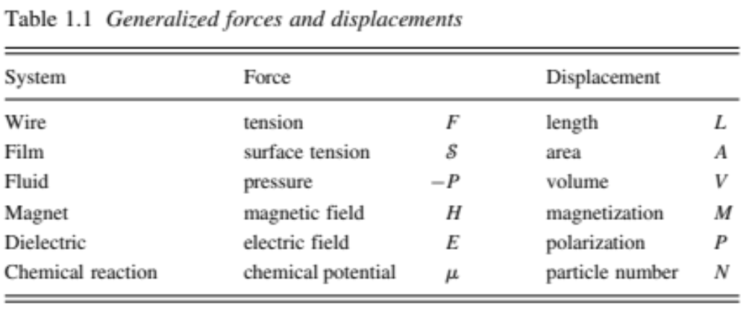

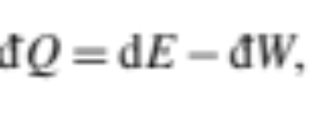
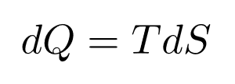

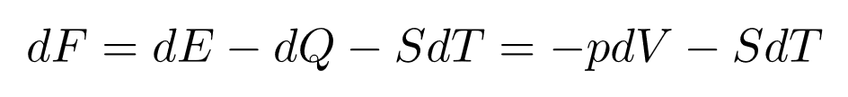
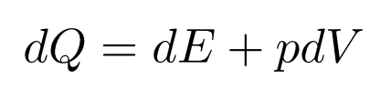
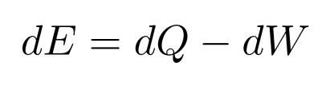
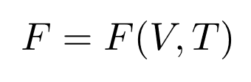
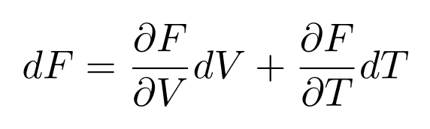
Connection to Thermodynamics
First Law:
Sign convention
(Clausius)

Slide 25
原始页 7 · 中文翻译与导读 1/3
L07-07｜忠实翻译与术语
【忠实翻译】采用课件的 Clausius 符号约定 dQ=dE-dW、可逆时 dQ=TdS，可构造 F=E-TS、G=E-TS-x·J、𝒢=E-TS-μN。线、薄膜、流体、磁性、介电和化学系统分别有张力-长度、表面张力-面积、-P-V、H-M、E-P、μ-N 等共轭对。
【术语卡】
• generalized force｜广义力：与广义位移共轭的强度量。
• natural variables｜自然变量：热力学势微分中最直接出现的控制量。
• sign convention｜符号约定：功和热流正方向的统一选择。
阅读顺序：先完整观看原始页 7 的动画，再阅读本页。

Slide 26
原始页 7 · 中文翻译与导读 2/3
L07-07｜入门讲解与易错点
【从零讲懂】每个热力学势都有最适合的自然变量。例如固定 T、V、N 时最小化 F；固定 T、P、N 时常用 G。符号来自“系统对外做功”还是“外界对系统做功”的约定，换教材时先确认第一定律的写法。
【读本页前先会】
• 第7讲第6页：系综与势。
• Legendre 变换。
【最容易错】
• 流体的共轭力在表中写 -P；若用 dE=TdS-PdV，则必须始终保持同一符号约定。
阅读顺序：先完整观看原始页 7 的动画，再阅读本页。

Slide 27
原始页 7 · 中文翻译与导读 3/3
L07-07｜公式与符号
【逐式核对原页】
1. F=E-TS
2. G=E-TS-x·J
3. 𝒢=E-TS-μN
4. dF=-S dT+J·dx (under the slide convention)
阅读顺序：先完整观看原始页 7 的动画，再阅读本页。

Slide 28
Conclusions
We derive the laws of thermodynamics from statistical ensemble model.
Ideal gas (non-interaction), 2-level system, different ensemble models give the same thermodynamics result.
Gibbs paradox: correction factor for identical particles.
Virial theorem: Generalized equipartition of energy.
Interaction and phase transition: van der Waal gas and Ising model.
Mean-field method and Landau Free energy.

Slide 29
原始页 8 · 中文翻译与导读 1/2
L07-08｜忠实翻译与术语
【忠实翻译】经典统计系综可导出热力学定律；理想气体、二能级系统等例子显示不同系综在热力学极限给出一致宏观结果。Gibbs 悖论通过相同粒子的 N! 修正解决；维里定理推广能量均分；相互作用体系可用平均场和 Landau 理论近似处理，但这些方法有适用边界。
【术语卡】
• Gibbs paradox｜吉布斯悖论：混合相同粒子若误当可分辨会产生伪熵增。
• virial theorem｜维里定理：把动能平均与坐标—力平均联系起来。
阅读顺序：先完整观看原始页 8 的动画，再阅读本页。

Slide 30
原始页 8 · 中文翻译与导读 2/2
L07-08｜入门讲解与易错点
【从零讲懂】把本部分看成一条主线：微观动力学→相空间概率→系综→配分函数→热力学势→响应与相变。考试做题时先辨认控制变量和系综，再写相应配分函数，最后用对数导数求平均量与涨落。
【读本页前先会】
• 第1–7讲经典统计部分。
【最容易错】
• 系综等价通常是热力学极限结论；有限系统、长程作用或相变附近可能不等价。
阅读顺序：先完整观看原始页 8 的动画，再阅读本页。

Slide 31
Statistical physics phy301
Statistical formalism in quantum system.
Lecturer: Kok Wee Song

Slide 32
原始页 9 · 中文翻译与导读 1/2
L07-09｜忠实翻译与术语
【忠实翻译】统计物理 PHY301：量子系统的统计形式。
【术语卡】
• quantum statistical mechanics｜量子统计力学：用密度算符和量子态统计描述宏观体系。
• density operator｜密度算符：同时编码量子态与经典混合概率的算符。
阅读顺序：先完整观看原始页 9 的动画，再阅读本页。

Slide 33
原始页 9 · 中文翻译与导读 2/2
L07-09｜入门讲解与易错点
【从零讲懂】后半讲把“相空间上的概率密度”换成“Hilbert 空间上的密度算符”。目标是既保留量子叠加与测量规则，又能描述我们对制备态的经典不确定性。
【读本页前先会】
• 线性代数、复向量空间、基础量子力学。
【最容易错】
• 量子统计不是简单把经典相空间变量换成离散标签；不可对易性和交换对称性会改变计数。
阅读顺序：先完整观看原始页 9 的动画，再阅读本页。

Slide 34
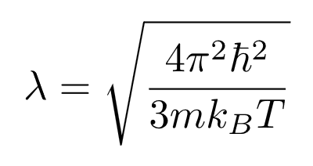
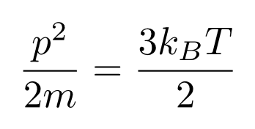
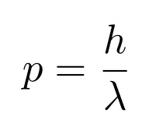
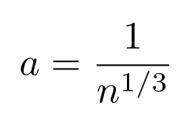
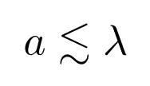
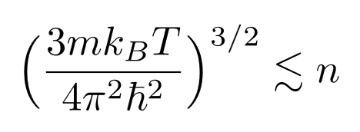
Quantum regime
Statistical mechanics
Quantum mechanics
The average de Broglie wave length of each particles
Condition for quantum statistic
Inter-particle distance
Classical statistical mechanics breakdown in very low temperature or high-density system

Slide 35
原始页 10 · 中文翻译与导读 1/3
L07-10｜忠实翻译与术语
【忠实翻译】热运动给出典型动量尺度 p²/(2m)≈3kBT/2；用 p=h/λ 定义波长，可得课件所示 λ=√[4π²ℏ²/(3mkBT)]。平均粒子间距 a=n^{-1/3}。当波长与间距可比或更大时，粒子波包重叠，必须使用量子统计。
【术语卡】
• thermal wavelength｜热波长：温度决定的典型德布罗意波长。
• quantum degeneracy｜量子简并：波包重叠使量子统计不可忽略的状态。
阅读顺序：先完整观看原始页 10 的动画，再阅读本页。

Slide 36
原始页 10 · 中文翻译与导读 2/3
L07-10｜入门讲解与易错点
【从零讲懂】降温、减小质量或增大密度都会增大量子简并程度。更常见的判据是 nλT³≳1（常数因热波长定义而异）。波包重叠后，粒子不可分辨性与 Bose/Fermi 交换对称性直接影响宏观热力学。
【读本页前先会】
• 德布罗意关系 p=h/λ。
• 数密度 n=N/V。
【最容易错】
• 不同教材的热波长 λ 定义含不同 2π 或 3 的因子，比较公式时要先统一定义。
阅读顺序：先完整观看原始页 10 的动画，再阅读本页。

Slide 37
原始页 10 · 中文翻译与导读 3/3
L07-10｜公式与符号
【逐式核对原页】
1. p²/(2m)≈3kBT/2
2. p=h/λ
3. λ=√[4π²ℏ²/(3mkBT)] (slide convention)
4. a=n^{-1/3}
5. quantum regime: a≲λ
阅读顺序：先完整观看原始页 10 的动画，再阅读本页。

Slide 38
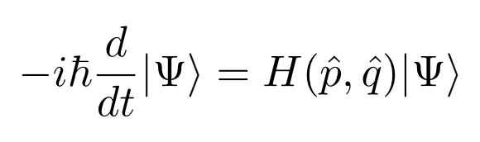

Classical vs Quantum
Phase space: collection of all available states
Hamiltonian equation of motion:
Each point represent a state.
It is a huge space
Schrodinger equation:
Hilbert space (n-dimensional complex vector space):
n is the number of the Hamiltonian eigenstates
Each wavefunction (vector) represent a state.
n can be infinity.
How to model the quantum microstates statistically that is compatible with quantum mechanics?

Slide 39
原始页 11 · 中文翻译与导读 1/3
L07-11｜忠实翻译与术语
【忠实翻译】经典状态是相空间中的点，并按 Hamilton 方程演化；量子状态是 Hilbert 空间中的向量 |Ψ⟩，在一组完备基 |n⟩ 上展开，并按 Schrödinger 方程演化。
【术语卡】
• Hilbert space｜希尔伯特空间：带内积的完备复向量空间。
• probability amplitude｜概率幅：模平方给出测量概率的复数系数。
阅读顺序：先完整观看原始页 11 的动画，再阅读本页。

Slide 40
原始页 11 · 中文翻译与导读 2/3
L07-11｜入门讲解与易错点
【从零讲懂】Hilbert 空间不是普通位置空间：一个向量包含对所有可能测量结果的复概率幅。选基相当于选测量语言，物理态本身不依赖基。单位时间演化保持内积和总概率。
【读本页前先会】
• 第7讲第2页：经典相空间。
• 复数与向量内积。
【最容易错】
• 标准 Schrödinger 方程通常是 iℏ∂t|Ψ⟩=H|Ψ⟩；源页写了负号，且与后页 U=e^{-iHt/ℏ} 不一致，应明确标注疑似笔误。
阅读顺序：先完整观看原始页 11 的动画，再阅读本页。

Slide 41
原始页 11 · 中文翻译与导读 3/3
L07-11｜公式与符号
【逐式核对原页】
1. |Ψ⟩=∑n c_n|n⟩
2. ⟨Ψ|Ψ⟩=1
3. Source slide prints: -iℏ d|Ψ⟩/dt=H|Ψ⟩
阅读顺序：先完整观看原始页 11 的动画，再阅读本页。

Slide 42
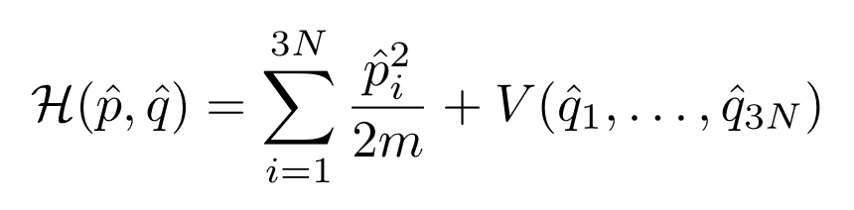
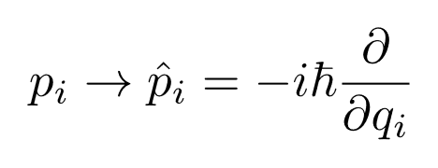
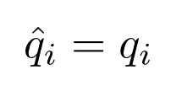
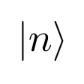
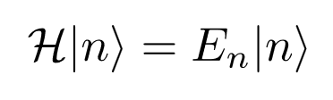
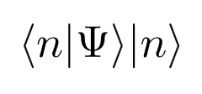












Quantum Mechanics
(Real space representation)
Energy eigenstates of the Hamiltonian:
Energy of state
(n can be continuous)
Eigenstates projectors:
Scalar product
Completeness of Eigenstates projectors:
= probability to find in state
Not all the vectors are physical

Slide 43
原始页 12 · 中文翻译与导读 1/3
L07-12｜忠实翻译与术语
【忠实翻译】量子 Hamiltonian 由经典 H=∑pᵢ²/(2m)+V 量子化而来，在位置表象 p→-iℏ∂/∂q。能量本征态满足 H|n⟩=En|n⟩，投影算符 |n⟩⟨n| 构成完备分解；在态 |Ψ⟩ 中测得 En 的概率是 |⟨n|Ψ⟩|²。
【术语卡】
• eigenstate｜本征态：测量相应可观测量时结果确定的状态。
• projector｜投影算符：把态投到某个子空间的算符。
• completeness｜完备性：基向量足以展开任意态。
阅读顺序：先完整观看原始页 12 的动画，再阅读本页。

Slide 44
原始页 12 · 中文翻译与导读 2/3
L07-12｜入门讲解与易错点
【从零讲懂】把 |Ψ⟩ 展开到能量基后，每个系数只是“测量得到该能量的概率幅”，不是系统暗中已经选好的能量。完备性 ∑|n⟩⟨n|=I 保证所有互斥结果的概率和为1；连续谱时求和换成积分。
【读本页前先会】
• 第7讲第11页：Hilbert 空间。
• 线性代数中的本征值问题。
【最容易错】
• 本征态标签 n 可离散也可连续；连续时归一化和求和规则不同。
阅读顺序：先完整观看原始页 12 的动画，再阅读本页。

Slide 45
原始页 12 · 中文翻译与导读 3/3
L07-12｜公式与符号
【逐式核对原页】
1. H=∑ᵢpᵢ²/(2m)+V
2. p→-iℏ∂/∂q
3. H|n⟩=E_n|n⟩
4. I=∑n|n⟩⟨n|
5. P(E_n)=|⟨n|Ψ⟩|²
阅读顺序：先完整观看原始页 12 的动画，再阅读本页。

Slide 46








Quantum Mechanics
1)
(Real space representation)
2)
Energy eigenstates of the Hamiltonian:
(Completeness)
= probability to find in state
(Normalization)
3)
We can only access the quantum state by measuring the observable
function of
Hermitian
Measure in experiment
Measure in experiment
Example:

Slide 47
原始页 13 · 中文翻译与导读 1/3
L07-13｜忠实翻译与术语
【忠实翻译】量子态是 Hilbert 空间中的归一化向量；物理可观测量 O 由 Hermitian 算符表示，保证本征值为实数。若测量 H=p²/(2m)，可能结果是能量本征值 En，概率由态在相应本征态上的投影决定。
【术语卡】
• observable｜可观测量：可通过实验测量并由 Hermitian 算符表示的量。
• Hermitian operator｜厄米算符：满足 O†=O、具有实本征值的算符。
阅读顺序：先完整观看原始页 13 的动画，再阅读本页。

Slide 48
原始页 13 · 中文翻译与导读 2/3
L07-13｜入门讲解与易错点
【从零讲懂】Hermitian 性连接“数学算符”与“真实测量值”。期望值 ⟨O⟩=⟨Ψ|O|Ψ⟩是重复制备同一状态后的平均，不代表一次测量一定得到这个数。
【读本页前先会】
• 第7讲第12页：本征态与投影。
【最容易错】
• 期望值通常不是某次单次测量结果。
阅读顺序：先完整观看原始页 13 的动画，再阅读本页。

Slide 49
原始页 13 · 中文翻译与导读 3/3
L07-13｜公式与符号
【逐式核对原页】
1. O†=O
2. ⟨O⟩=⟨Ψ|O|Ψ⟩
3. H=p²/(2m)
阅读顺序：先完整观看原始页 13 的动画，再阅读本页。

Slide 50




Quantum Mechanics
1)
(Real space representation)
2)
Energy eigenstates of the Hamiltonian:
(Completeness)
= probability to find in state
(Normalization)
3)
Observable
Measure in experiment
4)
Dynamics
Formally:
Unitary: preserving probability

Slide 51
原始页 14 · 中文翻译与导读 1/3
L07-14｜忠实翻译与术语
【忠实翻译】量子态在 Hamiltonian 作用下随时间演化。时间无关 H 时，演化算符 U(t,t₀)=exp[-iH(t−t₀)/ℏ]，且 U†U=I，因此内积和概率守恒。
【术语卡】
• unitary evolution｜幺正演化：保持内积和总概率的时间演化。
• time-evolution operator｜时间演化算符：把初态映射到后续时刻的 U。
阅读顺序：先完整观看原始页 14 的动画，再阅读本页。

Slide 52
原始页 14 · 中文翻译与导读 2/3
L07-14｜入门讲解与易错点
【从零讲懂】若初态展开为能量本征态，每个分量只获得相位 e^{-iEnt/ℏ}。这些相对相位会产生干涉。单位性是量子版的概率守恒；它对应经典 Liouville 流保持归一化。
【读本页前先会】
• 第7讲第11–13页：Hilbert 空间与 Hamiltonian。
【最容易错】
• 源页再次出现 -iℏ∂t|Ψ⟩=H|Ψ⟩；这与其给出的 U 的符号不自洽，标准形式为 +iℏ∂t|Ψ⟩=H|Ψ⟩。
阅读顺序：先完整观看原始页 14 的动画，再阅读本页。

Slide 53
原始页 14 · 中文翻译与导读 3/3
L07-14｜公式与符号
【逐式核对原页】
1. U(t,t₀)=exp[-iH(t-t₀)/ℏ]
2. |Ψ(t)⟩=U(t,t₀)|Ψ(t₀)⟩
3. U†U=I
阅读顺序：先完整观看原始页 14 的动画，再阅读本页。

Slide 54







Density matrix
Schrodinger equation:
Hilbert space (n-dimensional complex vector space):
with probability
How to model the quantum microstates statistically that is compatible with quantum mechanics?
Experiment measurement:
(Completeness)
play the role like in classical case.
Density matrix
In basis-free form:
Is the tool to build statistical model in quantum mechanics
What form is allow?

Slide 55
原始页 15 · 中文翻译与导读 1/3
L07-15｜忠实翻译与术语
【忠实翻译】若系统以概率 pα 制备在 |Ψα⟩，可定义 ρ=∑αpα|Ψα(t)⟩⟨Ψα(t)|。任意可观测量平均为 ⟨O⟩=∑αpα⟨Ψα|O|Ψα⟩=tr(ρO)，矩阵元为 ⟨n|ρ|m⟩=∑αpα⟨n|Ψα⟩⟨Ψα|m⟩。
【术语卡】
• density matrix｜密度矩阵：描述纯态或统计混合态的正算符。
• statistical mixture｜统计混合：对制备了哪个纯态存在经典概率不确定性。
• trace｜迹：矩阵对角元之和，且与基选择无关。
阅读顺序：先完整观看原始页 15 的动画，再阅读本页。

Slide 56
原始页 15 · 中文翻译与导读 2/3
L07-15｜入门讲解与易错点
【从零讲懂】密度矩阵把两种不确定性统一：每个 |Ψα⟩ 内部有量子叠加，pα 又表示制备的不确定性。不同的混合分解可对应同一个 ρ，因此 ρ 而不是那一份分解列表才是完整物理描述。
【读本页前先会】
• 第7讲第13–14页：期望值与幺正演化。
【最容易错】
• 混合态不是一个“未知但实际确定”的叠加态；相干项结构不同。
阅读顺序：先完整观看原始页 15 的动画，再阅读本页。

Slide 57
原始页 15 · 中文翻译与导读 3/3
L07-15｜公式与符号
【逐式核对原页】
1. ρ=∑αpα|Ψα(t)⟩⟨Ψα(t)|
2. ⟨O⟩=tr(ρO)
3. ⟨n|ρ|m⟩=∑αpα⟨n|Ψα⟩⟨Ψα|m⟩
阅读顺序：先完整观看原始页 15 的动画，再阅读本页。

Slide 58








Density matrix
Density matrix
In basis-free form:
1)
(pure state)
2)
Hermiticity

Slide 59
原始页 16 · 中文翻译与导读 1/3
L07-16｜忠实翻译与术语
【忠实翻译】密度矩阵满足 trρ=1、ρ=ρ†，并可用纯度区分纯态与混合态：纯态 ρ²=ρ 且 trρ²=1；混合态 trρ²<1。课件以 ∑αpα² 表示纯度的直觉。
【术语卡】
• purity｜纯度：trρ²，衡量状态离纯态有多近。
• pure state｜纯态：可由单个态矢量完全描述的状态。
• mixed state｜混合态：不能由单个态矢量描述的统计混合。
阅读顺序：先完整观看原始页 16 的动画，再阅读本页。

Slide 60
原始页 16 · 中文翻译与导读 2/3
L07-16｜入门讲解与易错点
【从零讲懂】迹为1保证总概率为1；Hermitian 性保证可观测平均为实数；纯态投影算符重复平方不变。混合态的概率分散在多个正交方向，平方后权重变为 p²，所以总和减小。
【读本页前先会】
• 第7讲第15页：ρ 的定义。
【最容易错】
• 源页把“ρ²=∑pα²={1,a}”写在一起并不严谨；标量纯度应写 trρ²，ρ² 本身仍是矩阵。
阅读顺序：先完整观看原始页 16 的动画，再阅读本页。

Slide 61
原始页 16 · 中文翻译与导读 3/3
L07-16｜公式与符号
【逐式核对原页】
1. trρ=1
2. ρ†=ρ
3. pure: ρ²=ρ, trρ²=1
4. mixed: trρ²<1
阅读顺序：先完整观看原始页 16 的动画，再阅读本页。

Slide 62


Density matrix
Density matrix
In basis-free form:
1)
2)
Hermiticity
3)
Positivite
For any states in the Hilbert space

Slide 63
原始页 17 · 中文翻译与导读 1/3
L07-17｜忠实翻译与术语
【忠实翻译】对任意向量 |Φ⟩，密度矩阵必须满足 ⟨Φ|ρ|Φ⟩≥0，因此它的本征值都是非负概率。结合 trρ=1，全部本征值落在 [0,1] 且总和为1。
【术语卡】
• positive semidefinite｜半正定：所有向量的二次型非负。
• eigenvalue spectrum｜本征值谱：密度矩阵的本征值集合，可视为正交混合概率。
阅读顺序：先完整观看原始页 17 的动画，再阅读本页。

Slide 64
原始页 17 · 中文翻译与导读 2/3
L07-17｜入门讲解与易错点
【从零讲懂】正定/半正定是“任何可能测量结果的概率都不能为负”的算符表达。数值计算密度矩阵时，仅满足 Hermitian 和迹为1还不够，若出现负本征值就不是合法量子态。
【读本页前先会】
• 第7讲第16页：密度矩阵基本性质。
【最容易错】
• 半正定不等于每个矩阵元都非负；非对角元可为复数或负数。
阅读顺序：先完整观看原始页 17 的动画，再阅读本页。

Slide 65
原始页 17 · 中文翻译与导读 3/3
L07-17｜公式与符号
【逐式核对原页】
1. ⟨Φ|ρ|Φ⟩≥0 for every |Φ⟩
2. ρ≥0
3. eigenvalues p_i≥0, ∑i p_i=1
阅读顺序：先完整观看原始页 17 的动画，再阅读本页。

Slide 66




Density matrix
Density matrix
In basis-free form:
1)
2)
Hermiticity
3)
Positivity
For any states in the Hilbert space
4)
Time evolution: Liouville’s theorem for quantum system
(Conservation of probability)

Slide 67
原始页 18 · 中文翻译与导读 1/3
L07-18｜忠实翻译与术语
【忠实翻译】封闭量子系统的密度矩阵满足 iℏ∂ρ/∂t=[H,ρ]，其中 [H,ρ]=Hρ−ρH。该方程由 Schrödinger 方程对 ket 与 bra 分别求导得到。
【术语卡】
• von Neumann equation｜冯诺依曼方程：密度矩阵的幺正运动方程。
• commutator｜对易子：[A,B]=AB-BA，衡量两个算符不对易。
阅读顺序：先完整观看原始页 18 的动画，再阅读本页。

Slide 68
原始页 18 · 中文翻译与导读 2/3
L07-18｜入门讲解与易错点
【从零讲懂】这就是经典 Liouville 方程的量子对应。若 ρ 与 H 对易，密度矩阵不随时间变化；若不对易，能量基中的相干项会积累相位并演化。幺正演化保持 ρ 的迹、本征值和纯度。
【读本页前先会】
• 第7讲第14–17页：幺正演化和密度矩阵。
【最容易错】
• [H,ρ]=0 只说明定态；并不自动指定温度或是哪一种平衡系综。
阅读顺序：先完整观看原始页 18 的动画，再阅读本页。

Slide 69
原始页 18 · 中文翻译与导读 3/3
L07-18｜公式与符号
【逐式核对原页】
1. iℏ∂ρ/∂t=[H,ρ]
2. [H,ρ]=Hρ-ρH
3. ρ(t)=U(t)ρ(0)U†(t)
阅读顺序：先完整观看原始页 18 的动画，再阅读本页。

Slide 70












Equilibrium in quantum system
In thermal equilibrium:
Independent random phases assumption.
It is okay to have off diagonal terms.
Density matrix
Normalization
Energy eigenstate representation
Microcanonical ensemble:
Canonical ensemble:
How to count?
Grand canonical ensemble:

Slide 71
原始页 19 · 中文翻译与导读 1/3
L07-19｜忠实翻译与术语
【忠实翻译】热平衡要求 ∂ρ/∂t=0，因而 [H,ρ]=0。微正则密度算符把固定能量壳内状态等权混合；正则系综为 ρ=e^{-βH}/Z；巨正则系综为 ρ=e^{-β(H-μN)}/Q。在能量本征基中这些算符通常为对角形式。
【术语卡】
• Gibbs state｜吉布斯态：正则平衡密度算符 e^{-βH}/Z。
• degeneracy｜简并：不同本征态具有相同本征值。
阅读顺序：先完整观看原始页 19 的动画，再阅读本页。

Slide 72
原始页 19 · 中文翻译与导读 2/3
L07-19｜入门讲解与易错点
【从零讲懂】函数 f(H) 必与 H 对易，所以 Gibbs 态天然定态。能量简并时，同一能量子空间内可选择不同基；与 H 对易的 ρ 可以在所选基里出现子空间内非对角元，但不同能量之间的相干会随时间转动。
【读本页前先会】
• 第7讲第18页：冯诺依曼方程。
• 第7讲第5–6页：经典系综。
【最容易错】
• 源页称“可以有非对角项”需加限定：若 [H,ρ]=0，非对角项通常只能在简并能量子空间内保留；非简并能量之间不能。
阅读顺序：先完整观看原始页 19 的动画，再阅读本页。

Slide 73
原始页 19 · 中文翻译与导读 3/3
L07-19｜公式与符号
【逐式核对原页】
1. ∂ρ/∂t=0 ⇒ [H,ρ]=0
2. ρ_micro∝δ(H-E)
3. ρ_can=e^{-βH}/Z
4. ρ_grand=e^{-β(H-μN)}/Q
阅读顺序：先完整观看原始页 19 的动画，再阅读本页。

